Slide 1
Costruire l'Europa con i
consiglieri locali
Una rete di consiglieri locali europei, che collaborano
comunicando sulle questioni dell'UE
Costruire l’Europa con i consiglieri locali

Slide 2
Cosa si intende per
"Costruire l'Europa con
i consiglieri locali"?
Costruire l’Europa con i consiglieri locali

Slide 3
Il progetto europeo "Costruire l'Europa con i consiglieri locali" si basa sul principio che la comunicazione sull'UE è una responsabilità condivisa dalle istituzioni europee e dalle autorità degli Stati membri, anche a partire dal livello locale.
Cosa si intende per "Costruire l’Europa con i consiglieri locali"?
Costruire l’Europa con i consiglieri locali

Slide 4
Incoraggiamo le autorità locali di tutte le dimensioni, soprattutto quelle più piccole (popolazione inferiore a 100.000 abitanti) e meno soggette alle attività di sensibilizzazione dell'UE, a candidarsi e diventare membri.
Chi può partecipare al progetto?
Costruire l’Europa con i consiglieri locali

Slide 5
Come partecipare alla rete – procedura di registrazione
Costruire l’Europa con i consiglieri locali

Slide 6
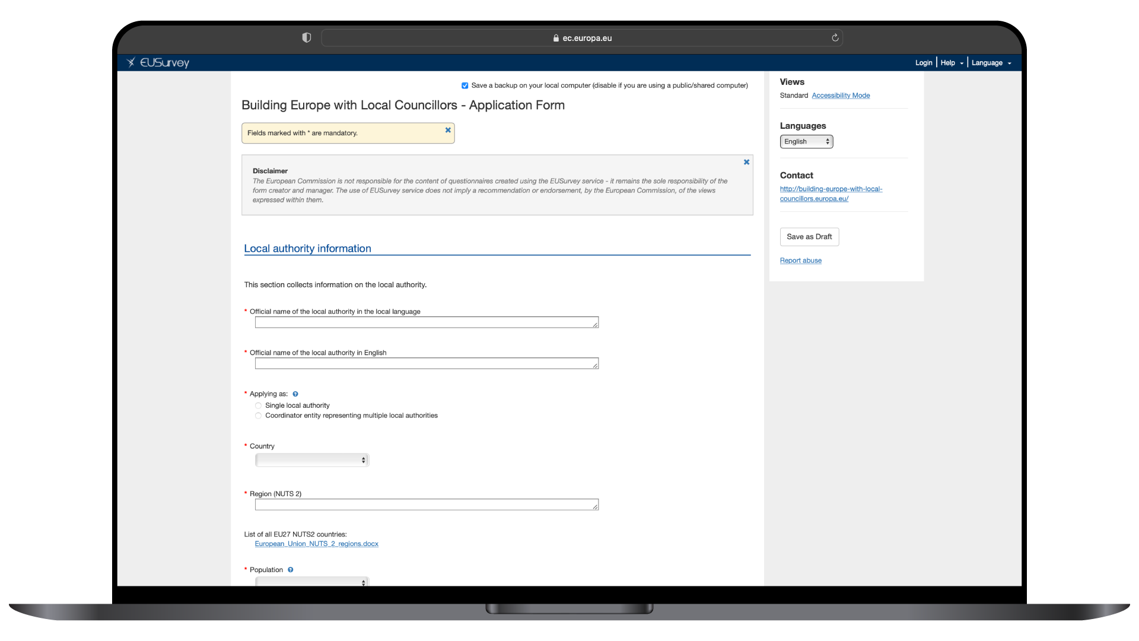
L'autorità locale può candidarsi compilando un modulo di candidatura indicando il nome del consigliere locale designato a diventare membro della rete.
Come partecipare alla rete
- procedura di registrazione
Costruire l’Europa con i consiglieri locali

Slide 7
To apply, the local authority needs to fill in an application form indicating the name of the local councillor designated to become a network member.
How to join the network – the registration process
Building Europe with Local Councillors

Slide 8
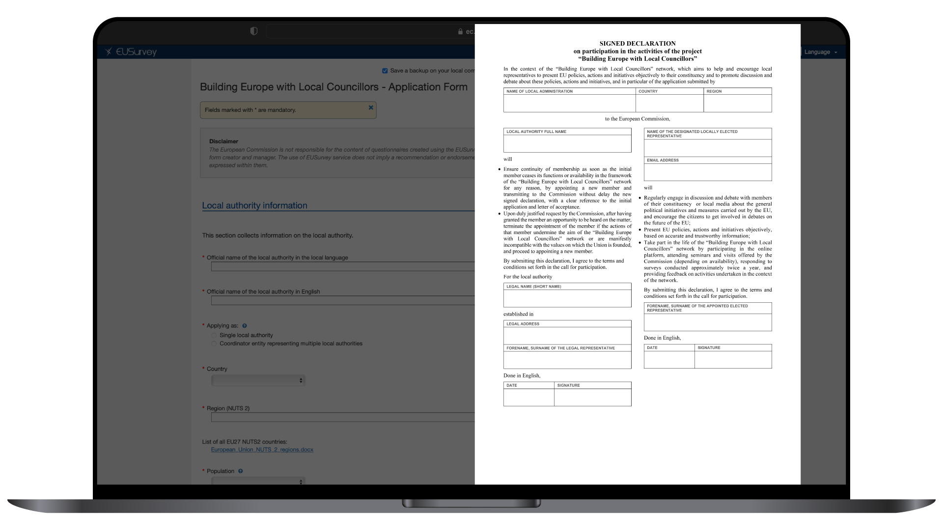
Il modulo di candidatura online è accompagnato da una dichiarazione firmata che esprime l'interesse e l'impegno dei firmatari a promuovere la conoscenza dell’UE sul territorio. Questa dichiarazione deve essere firmata sia dal rappresentante legale dell'autorità locale, sia dal consigliere locale designato.
Come partecipare alla rete
- procedura di registrazione
Costruire l’Europa con i consiglieri locali

Slide 9
The online application form is accompanied by a signed declaration which expresses the interest and commitment of the signatories in communicating Europe on the ground. This declaration needs to be signed by both the local authority’s legal representative, and the designated local councillor.
How to join the network – the registration process
Building Europe with Local Councillors

Slide 10
Autorità locale: partner della Commissione nella comunicazione sull’Europa sul territorio Rappresentante eletto a livello locale incaricato dall’autorità locale: membro della rete "Costruire l'Europa con i consiglieri locali"
Come funziona la rete
Costruire l’Europa con i consiglieri locali

Slide 11
5 vantaggi principali
Costruire l’Europa con i consiglieri locali

Slide 12
Quali sono i vantaggi connessi
alla partecipazione a questa rete
Accesso privilegiato alle fonti di comunicazione ufficiali dell'UE nelle lingue nazionali, al materiale di comunicazione, ai seminari online e offline e ad altre forme di informazione che consentono ai membri di confrontarsi con i cittadini sulle questioni dell'UE.
Accesso a visite prioritarie presso il Centro visitatori della Commissione Europea a Bruxelles, di persona o digitali, organizzate, quando possibile, nella loro lingua.
Accesso a una vivace rete di pari attraverso una piattaforma online dedicata ai partecipanti.
Visibilità a livello europeo delle attività svolte dal membro nel contesto della rete.
Accesso privilegiato a numerose reti di sensibilizzazione dell'UE, tra cui oltre 420 centri EUROPE DIRECT presenti in quasi tutte le regioni dell'UE.
Costruire l’Europa con i consiglieri locali

Slide 13
Sondaggio Specifico
Costruire l’Europa con i Consiglieri locali

Slide 14
Rispondendo al Sondaggio Specifico avrete la possibilità di indicare gli argomenti più rilevanti per le Vostre esigenze comunicative all’interno della Vostra comunità elettorale. A seguito della partecipazione al Sondaggio Specifico sull’UE, avrete la possibilità di: - ricevere informazioni rilevanti sull’UE - partecipare a seminari online - partecipare a visite organizzate alle istituzioni europee nella Vostra lingua URL al Sondaggio Specifico: https://ec.europa.eu/eusurvey/runner/BELC-specific-survey
Sondaggio Specifico
Costruire l’Europa con i Consiglieri locali

Slide 15
Partnership con il Comitato delle Regioni
Costruire l’Europa con i consiglieri locali

Slide 16
Partnership con il Comitato delle Regioni
La rete "Costruire l'Europa con i consiglieri locali" gode dello stretto coordinamento con la Rete europea dei consiglieri regionali e locali del Comitato europeo delle Regioni.
La Rete europea dei consiglieri regionali e locali dell'UE, istituita dal Comitato europeo delle Regioni (CdR) nel 2021, condivide alcuni degli obiettivi della nostra rete, come: aumentare la conoscenza delle politiche dell'UE tra i consiglieri locali e sostenerli nelle loro attività legate all'UE.
Mentre la nostra rete si concentra principalmente sulla comunicazione con i cittadini, la rete del Comitato delle Regioni mira a lavorare di pari passo con i propri membri.
È possibile diventare membri di entrambe le reti!
Costruire l’Europa con i consiglieri locali

Slide 17
Quali sono le attività previste per i membri della rete?
Costruire l’Europa con i consiglieri locali

Slide 18
Quali sono le attività previste per i membri della rete?
Impegnarsi in un dibattito con i membri della propria comunità e con i media locali sulle iniziative politiche generali e sulle misure portate avanti dall'UE.
Presentare le politiche, le azioni e le iniziative dell'UE in modo obiettivo, sulla base di informazioni accurate e attendibili.
Partecipare alla vita della rete, ad esempio rispondendo ai questionari circa due volte l'anno.
Costruire l’Europa con i consiglieri locali

Slide 19
Entrare nella rete quali sono i passi successivi?
Costruire l’Europa con i consiglieri locali

Slide 20
Entrare nella rete quali sono i passaggi successivi?
Dopo che l’autorità locale e il suo consigliere designato sono stati accolti come partner e membro del progetto, essi potranno:
ricevere materiale pubblicitario per informare il territorio della partecipazione al progetto: un certificato stampabile per il membro, una targa in metallo e un roll-up per l'autorità locale da esporre in luoghi aperti al pubblico
essere menzionati sul sito Web dell’amministrazione locale come membri del progetto
accedere a una piattaforma informativa online
iniziare a ricevere materiale e aggiornamenti sulle attività del progetto tramite e-mail
Inoltre, i consiglieri locali riceveranno un questionario di benvenuto riguardante i loro interessi e e le loro esigenze di informazione. Saranno poi invitati a partecipare a incontri di approfondimento online e offline, dedicati agli interessi e alle necessità di conoscenza precedentemente espresse.
Costruire l’Europa con i consiglieri locali

Slide 21
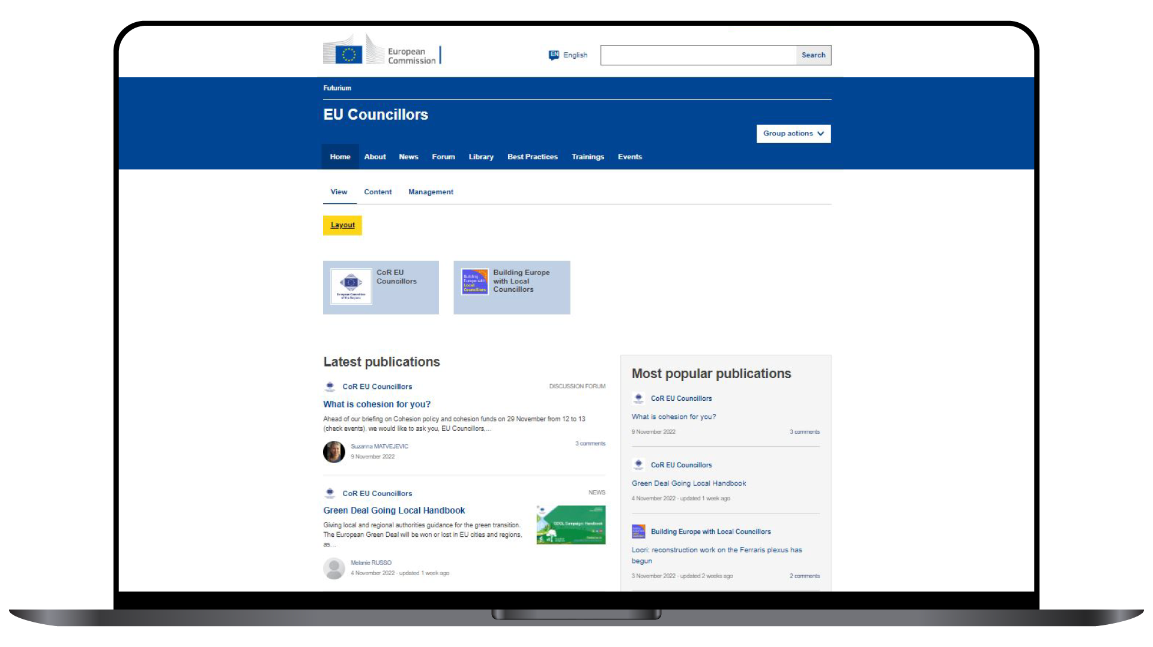
La piattaforma di comunicazione online per i membri di Costruire l'Europa con i consiglieri locali è ospitata sulla piattaforma Futurium della Commissione Europea (https://futurium.ec.europa.eu). I membri sono tenuti a creare un account EU Login per accedere alla piattaforma.
Entrare nella rete quali sono i passaggi successivi?
Costruire l’Europa con i consiglieri locali

Slide 22
The online communication platform for the members of Building Europe with Local Councillors is hosted on the European Commission Futurium platform (https://futurium.ec.europa.eu). Members will need to register to EU login to receive access to the platform.
Joining the network what happens next?
Building Europe with Local Councillors

Slide 23
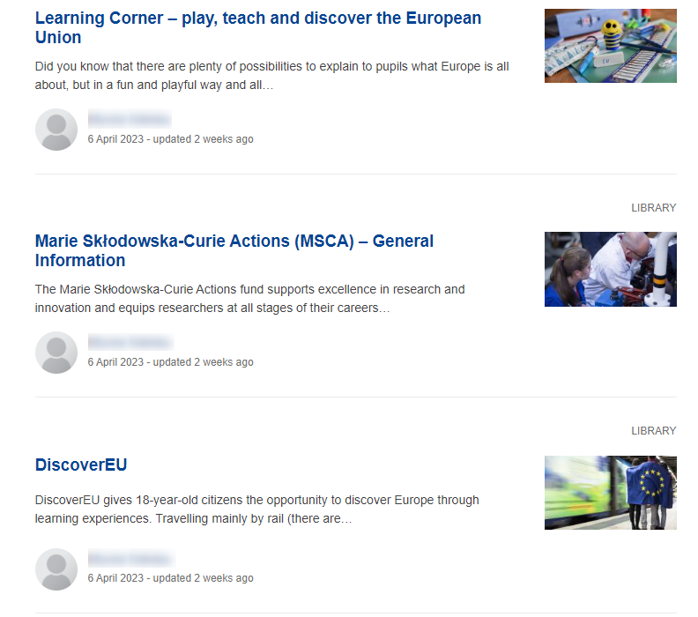
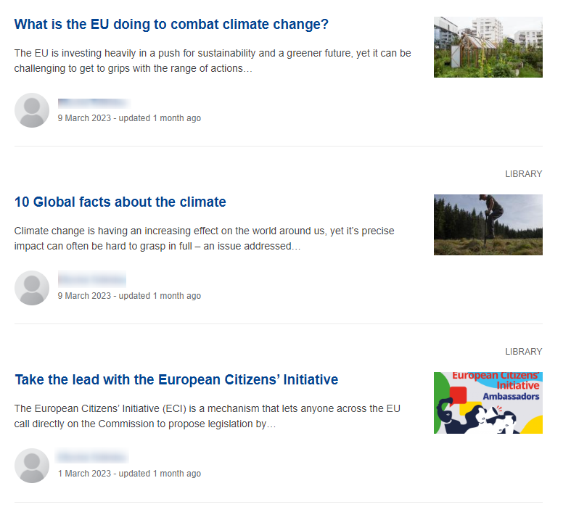
The online communication platform for members
Il gruppo Costruire l’Europa con i consiglieri locali
Costruire l’Europa con i Consiglieri locali

Slide 24
La piattaforma di comunicazione online per i membri
Quali contenuti sono disponibili sulla piattaforma?
Informazioni corrispondenti agli argomenti di interesse e alle esigenze informative espresse dai membri nel sondaggio di benvenuto
Un forum di discussione per l'apprendimento tra pari tra i membri e per la condivisione delle esperienze
Materiale informativo selezionato
Calendario degli eventi offline e online
Un gruppo congiunto con i membri dei consiglieri locali e regionali del Comitato delle Regioni (si veda prossima slide)
Costruire l’Europa con i consiglieri locali

Slide 25
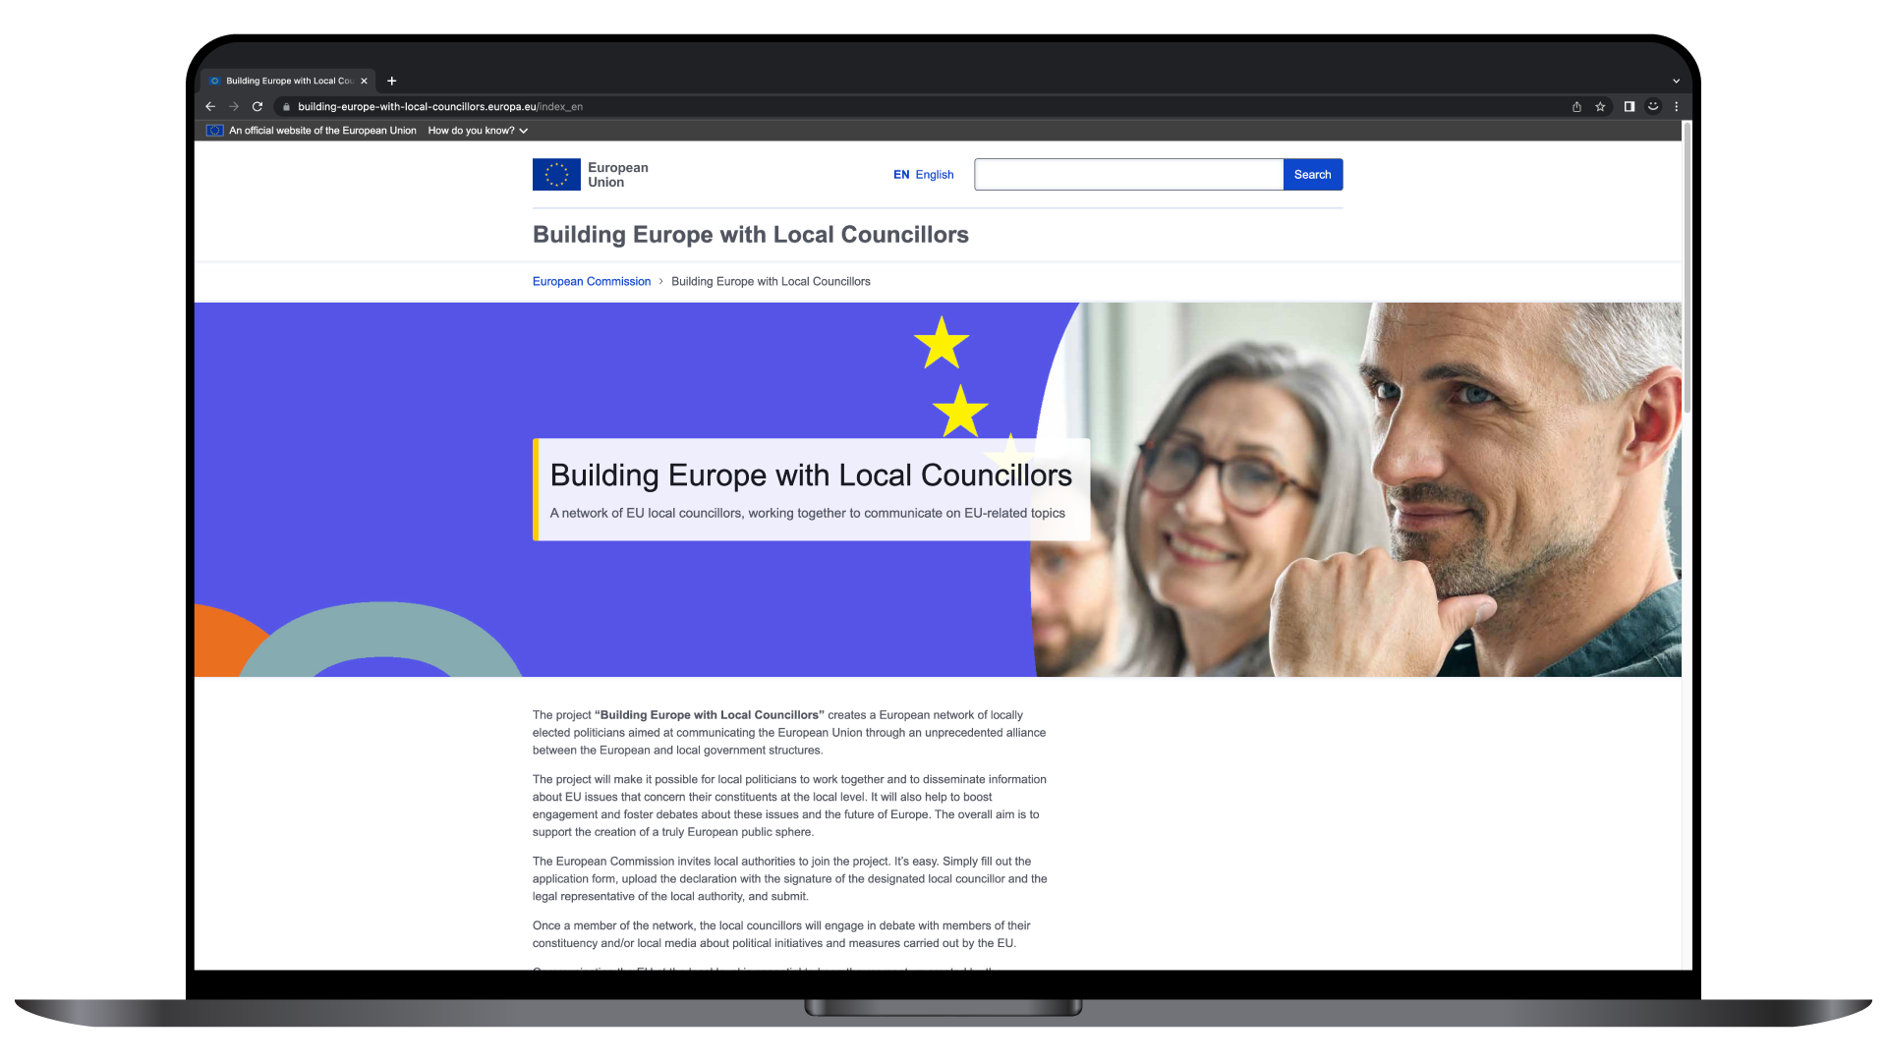
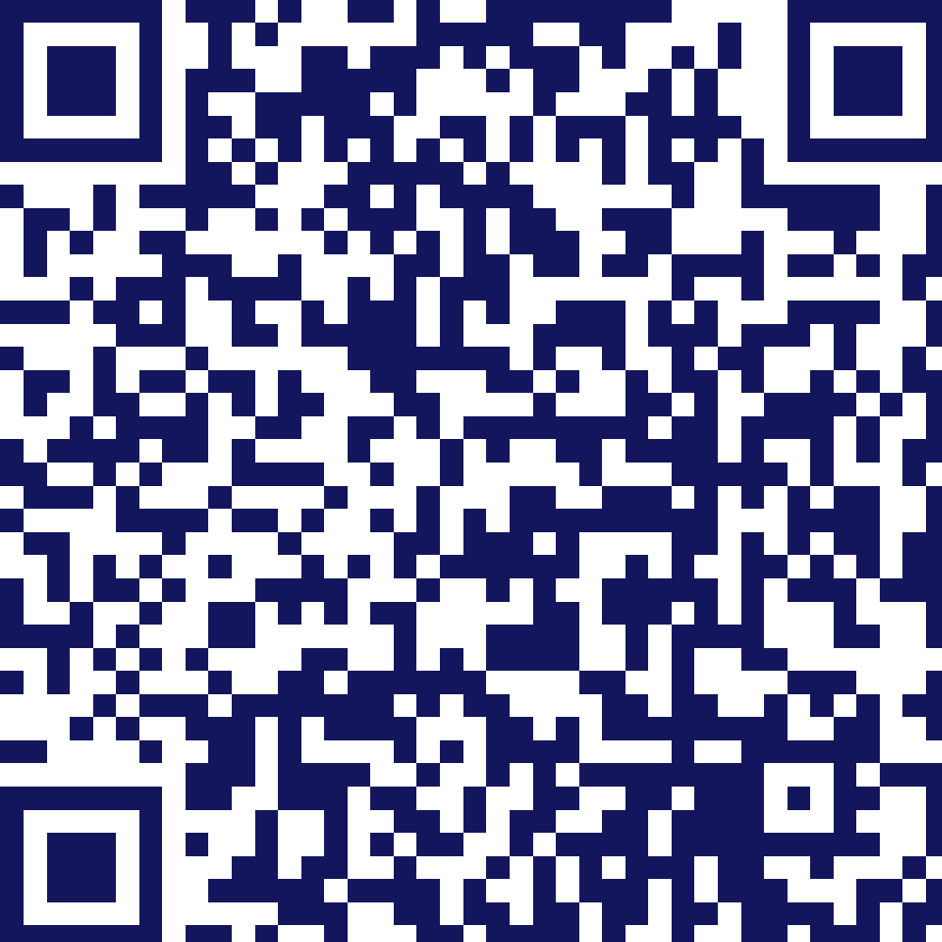
building-europe-with-local-councillors.europa.eu
Il ruolo di Netcompany-Intrasoft
Costruire l’Europa con i consiglieri locali

Slide 26
Grazie
Costruire l’Europa con i consiglieri locali
Una rete di consiglieri locali europei, che collaborano comunicando sulle questioni dell’UE
Contatto: info@eu-councillors.eu

